Slide 1
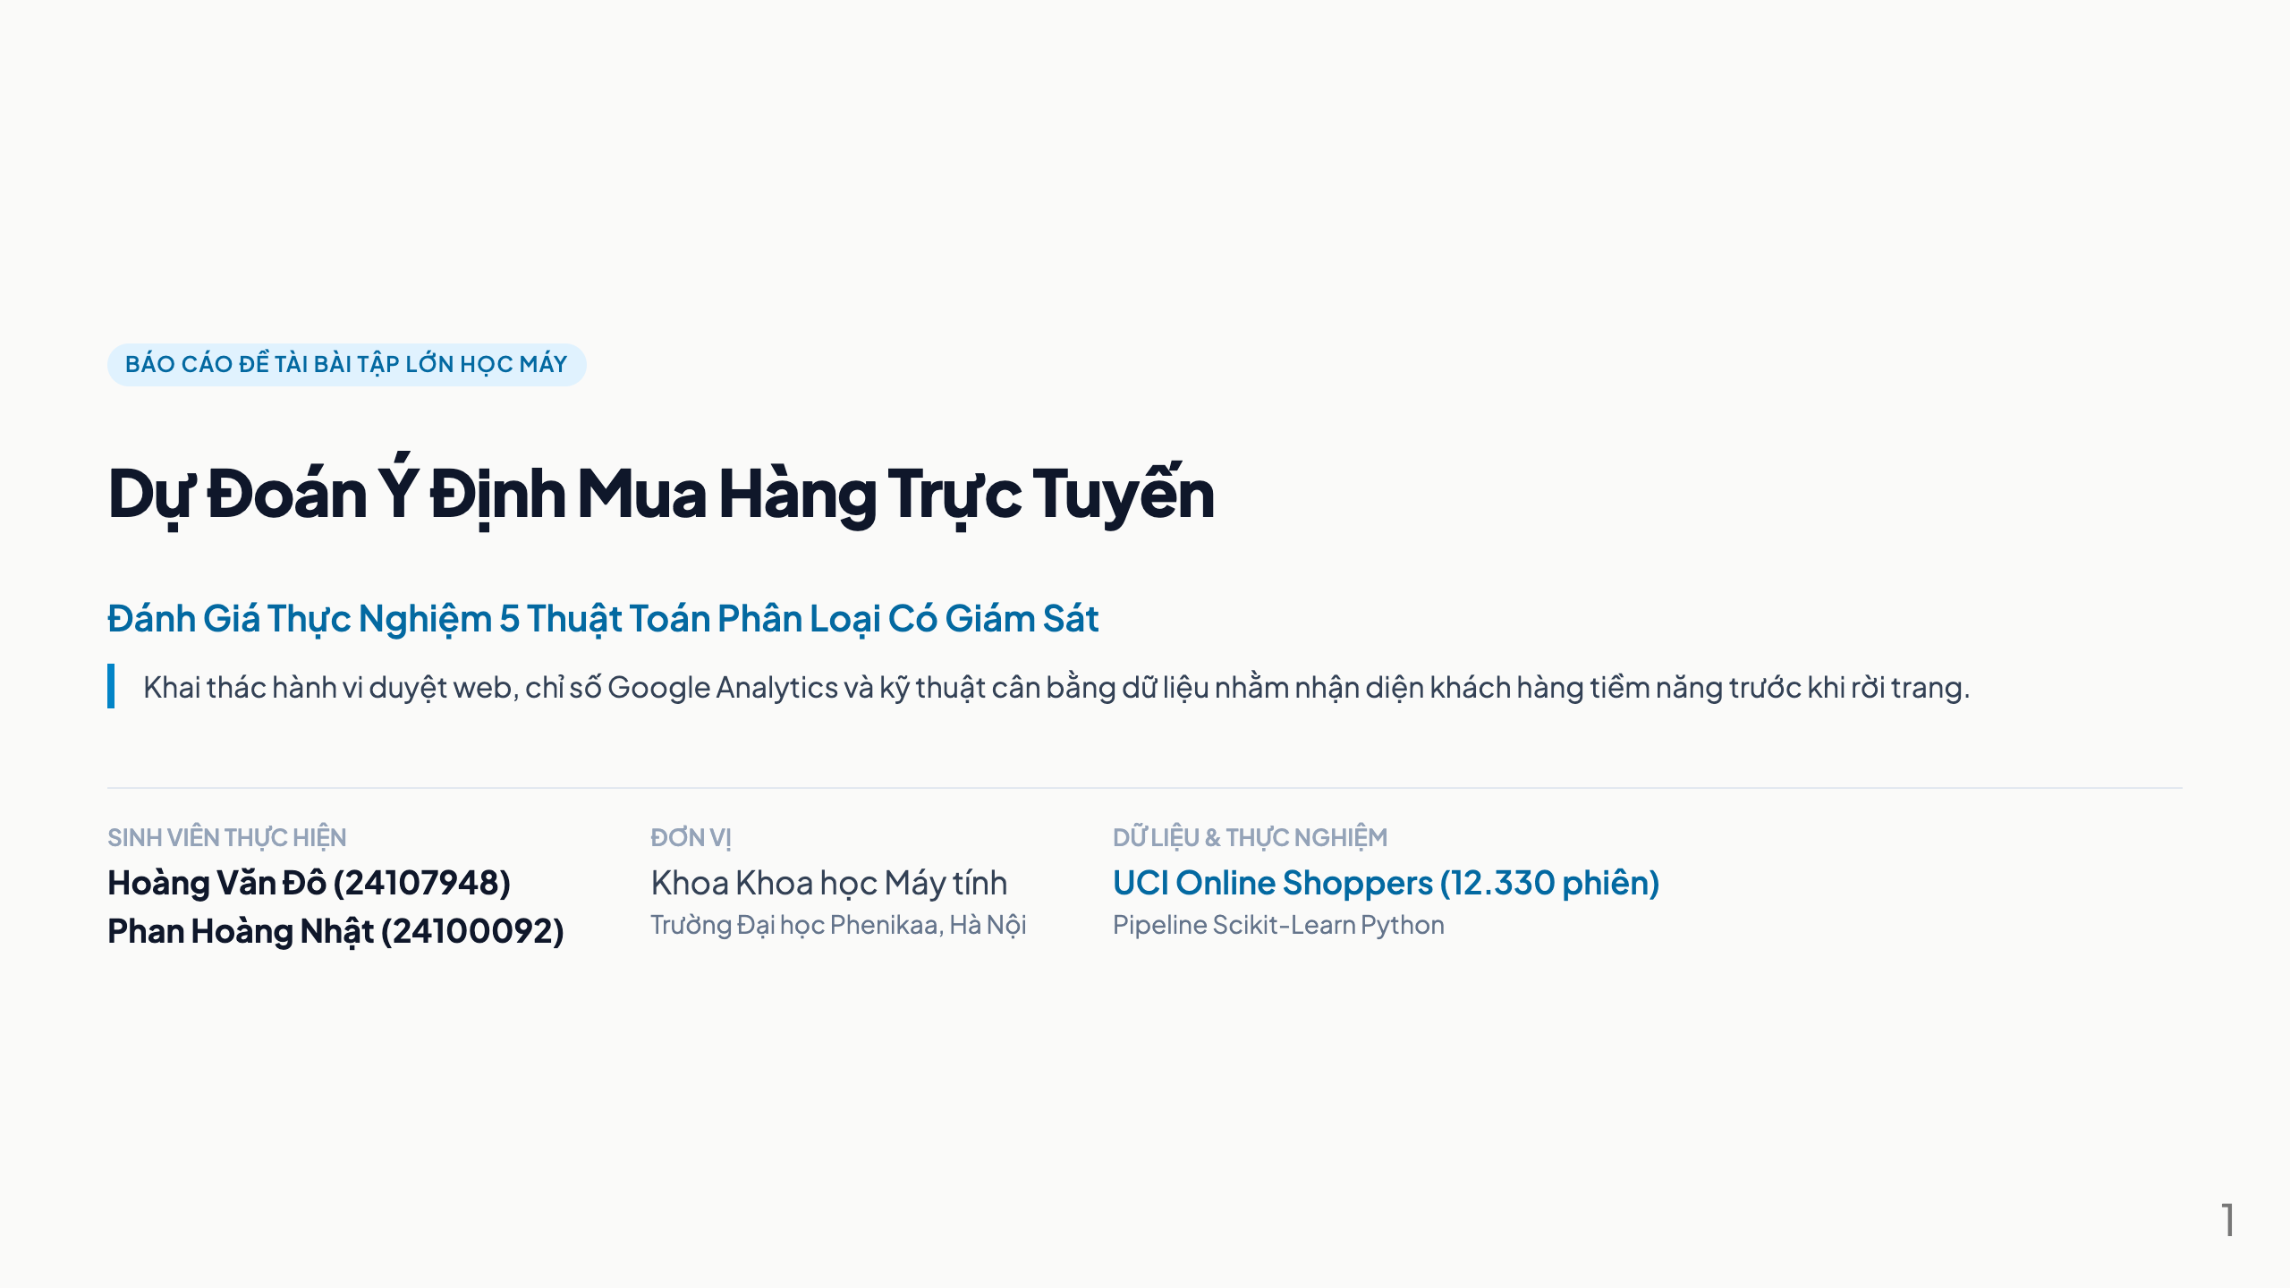
Notes:
Slide 1: Trang Tiêu Đề

Slide 2
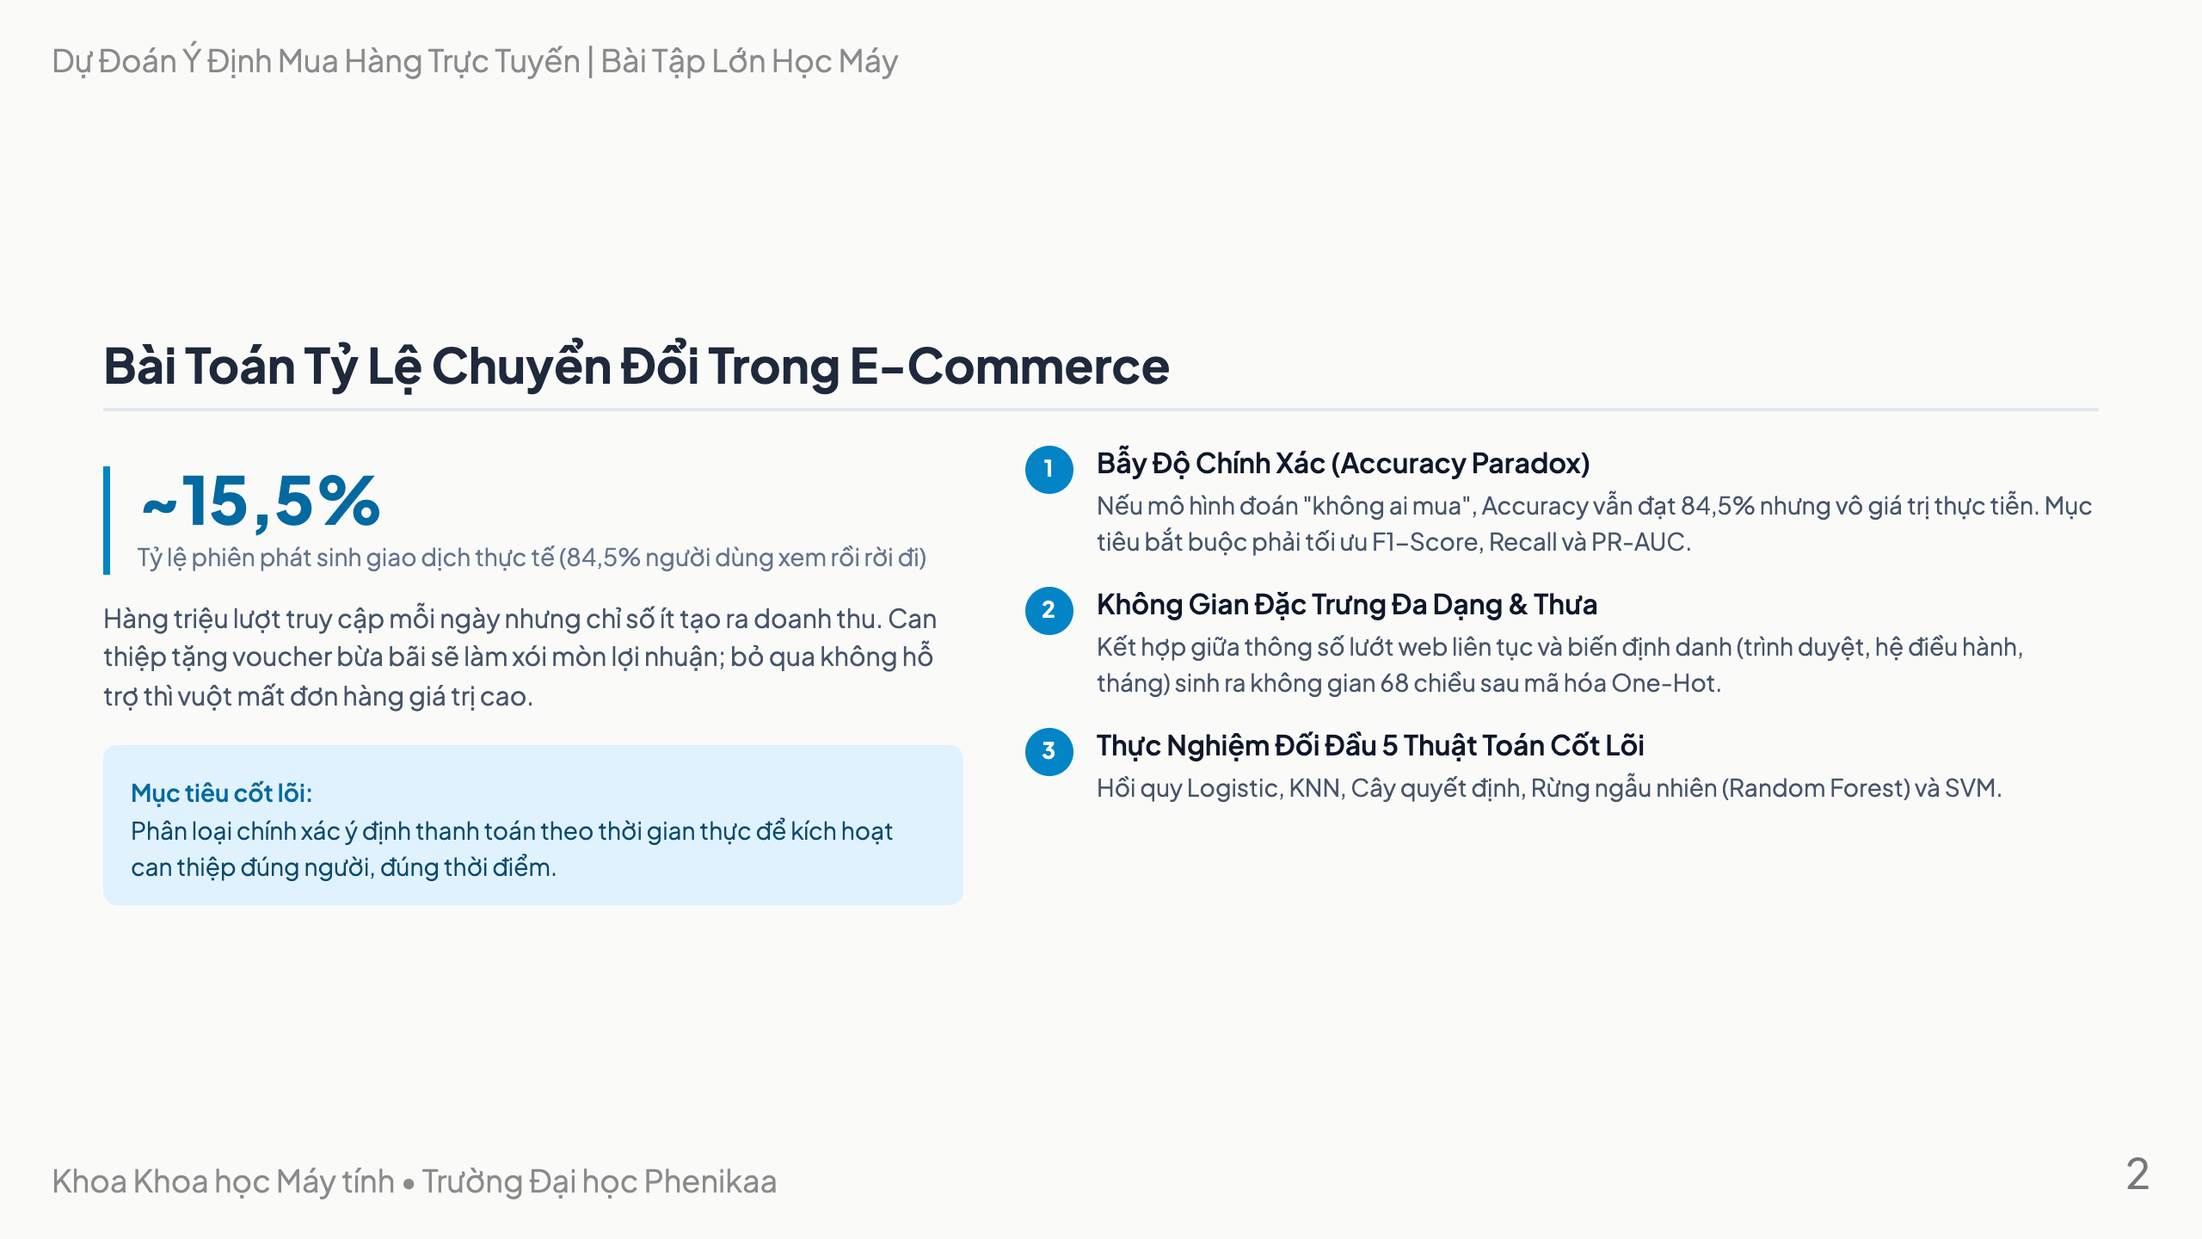
Notes:
Slide 2: Bài Toán Thực Tiễn Trong Thương Mại Điện Tử

Slide 3
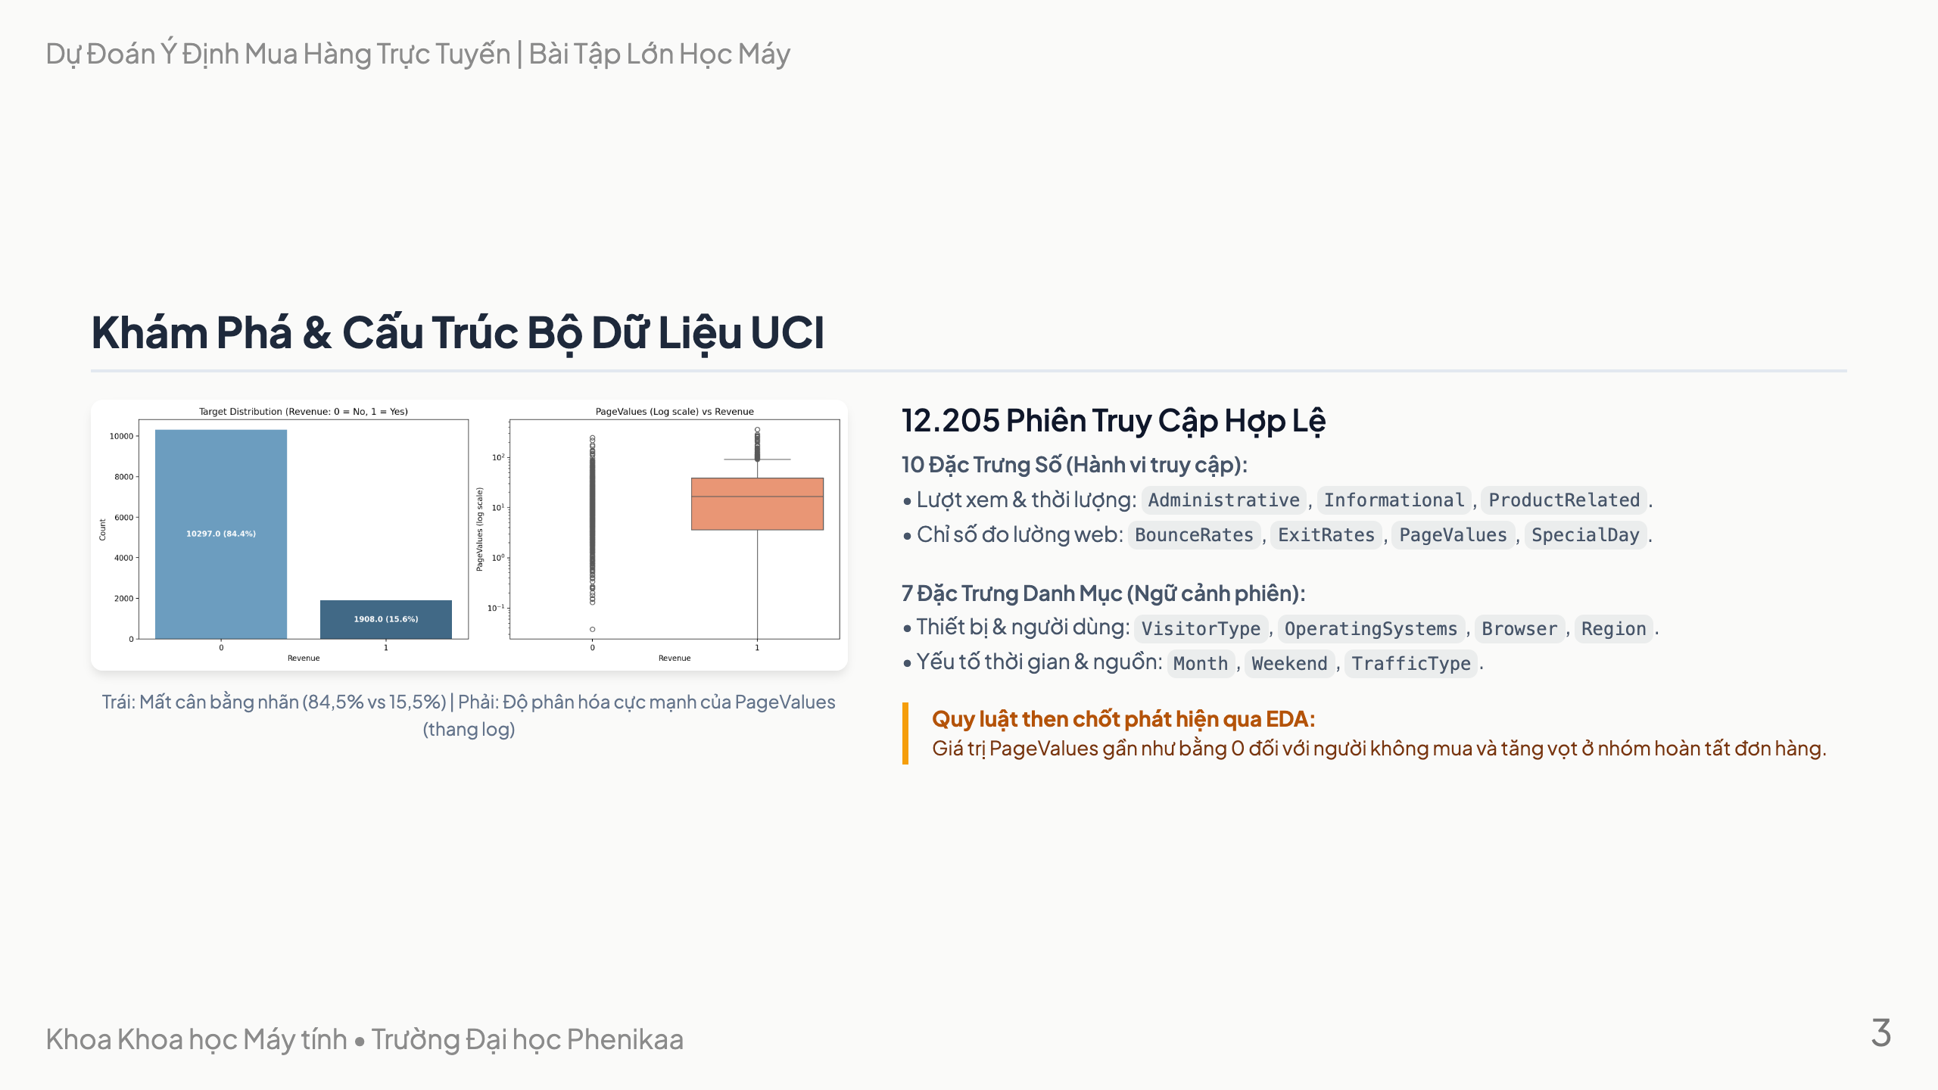
Notes:
Slide 3: Bản Chất Dữ Liệu & Khám Phá EDA

Slide 4
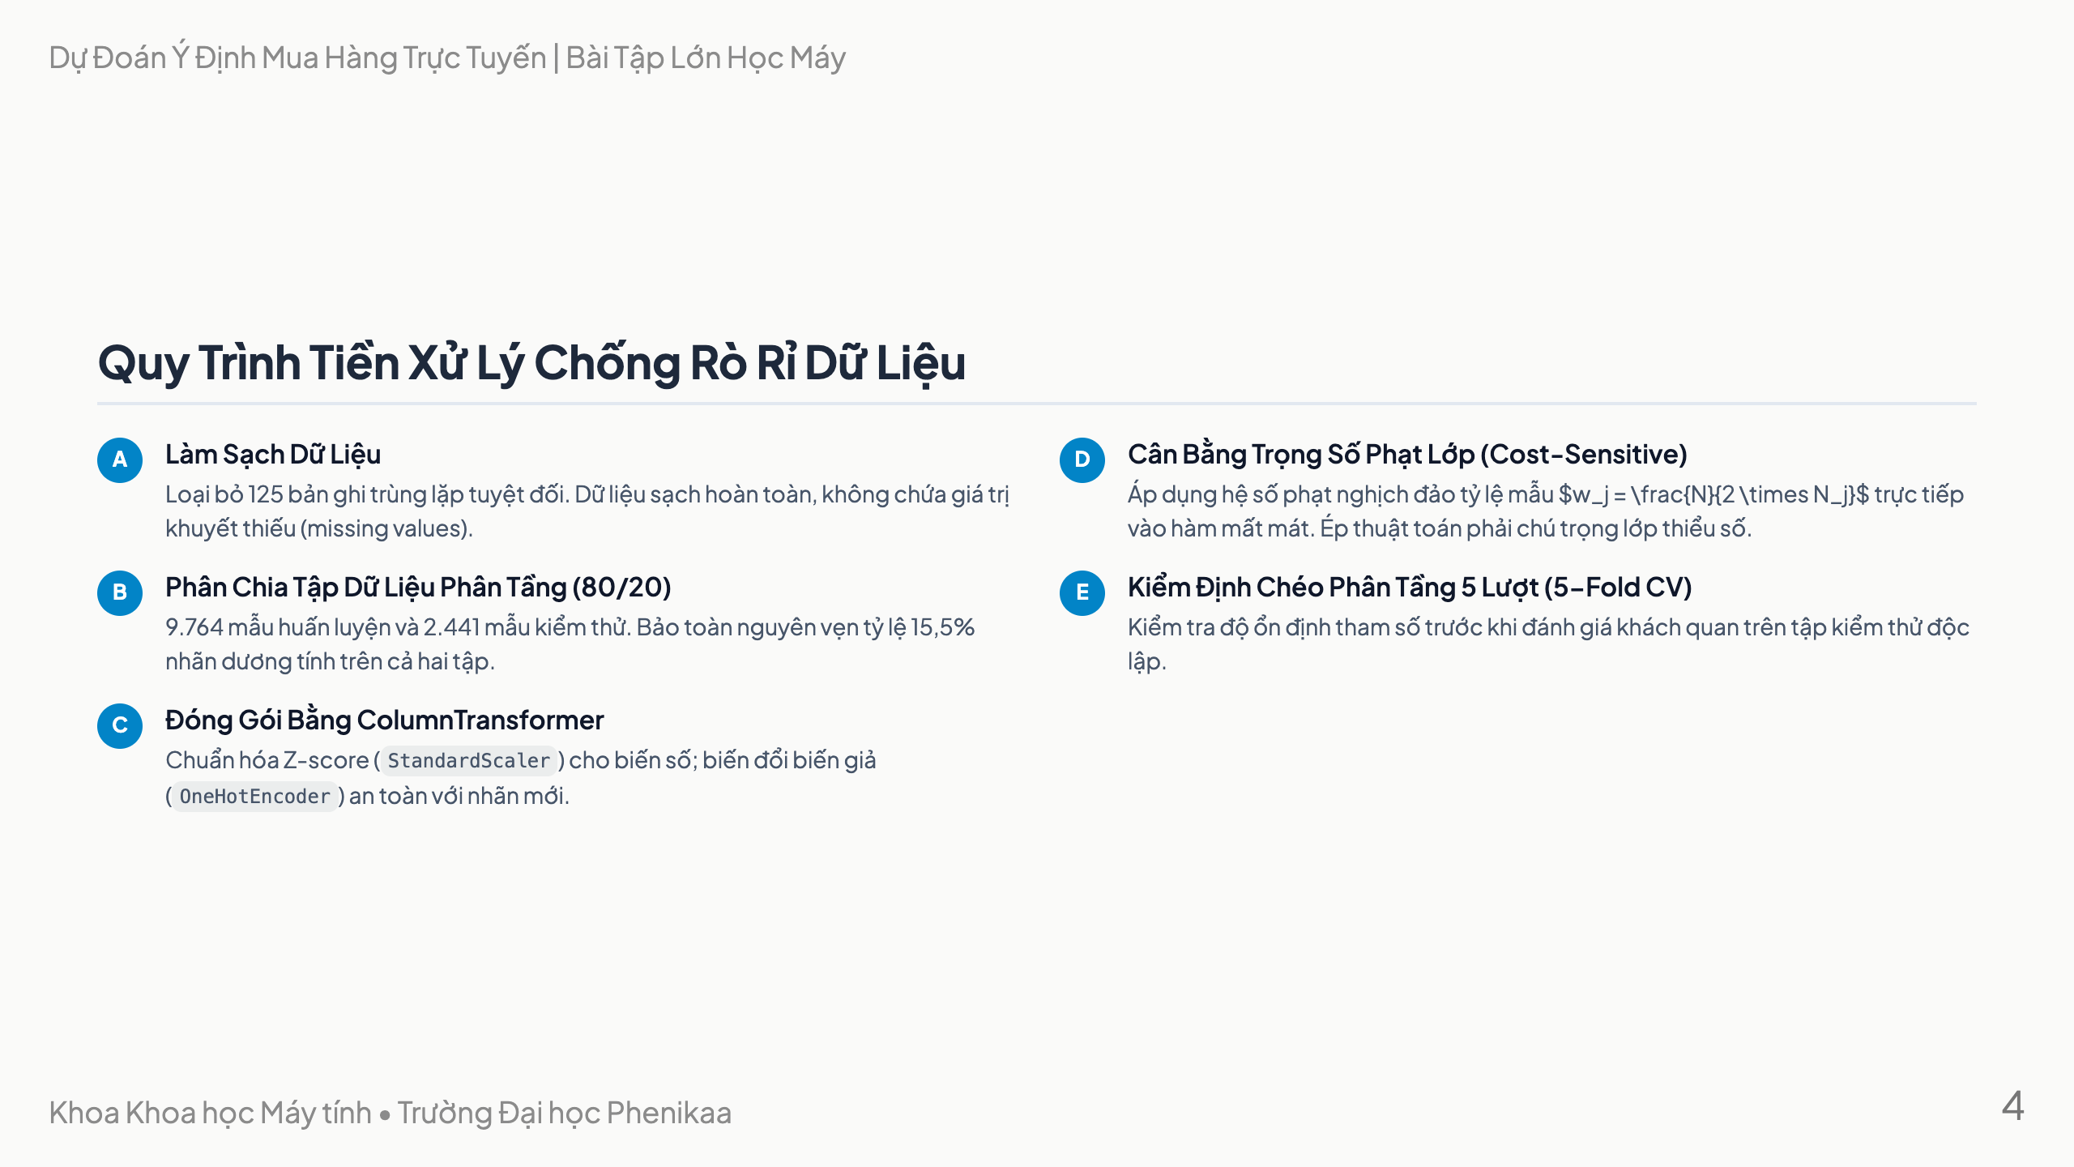
Notes:
Slide 4: Thiết Kế Pipeline Tiền Xử Lý Dữ Liệu

Slide 5
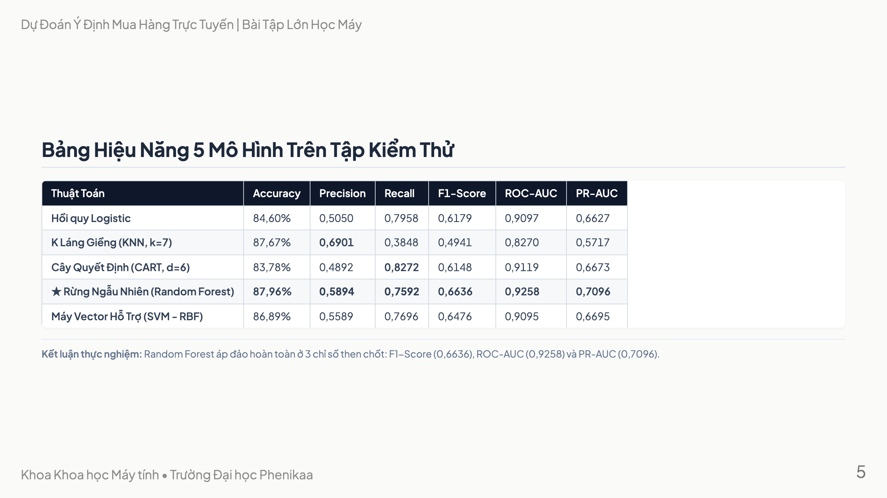
Notes:
Slide 5: Bảng Kết Quả Đánh Giá Tổng Hợp

Slide 6
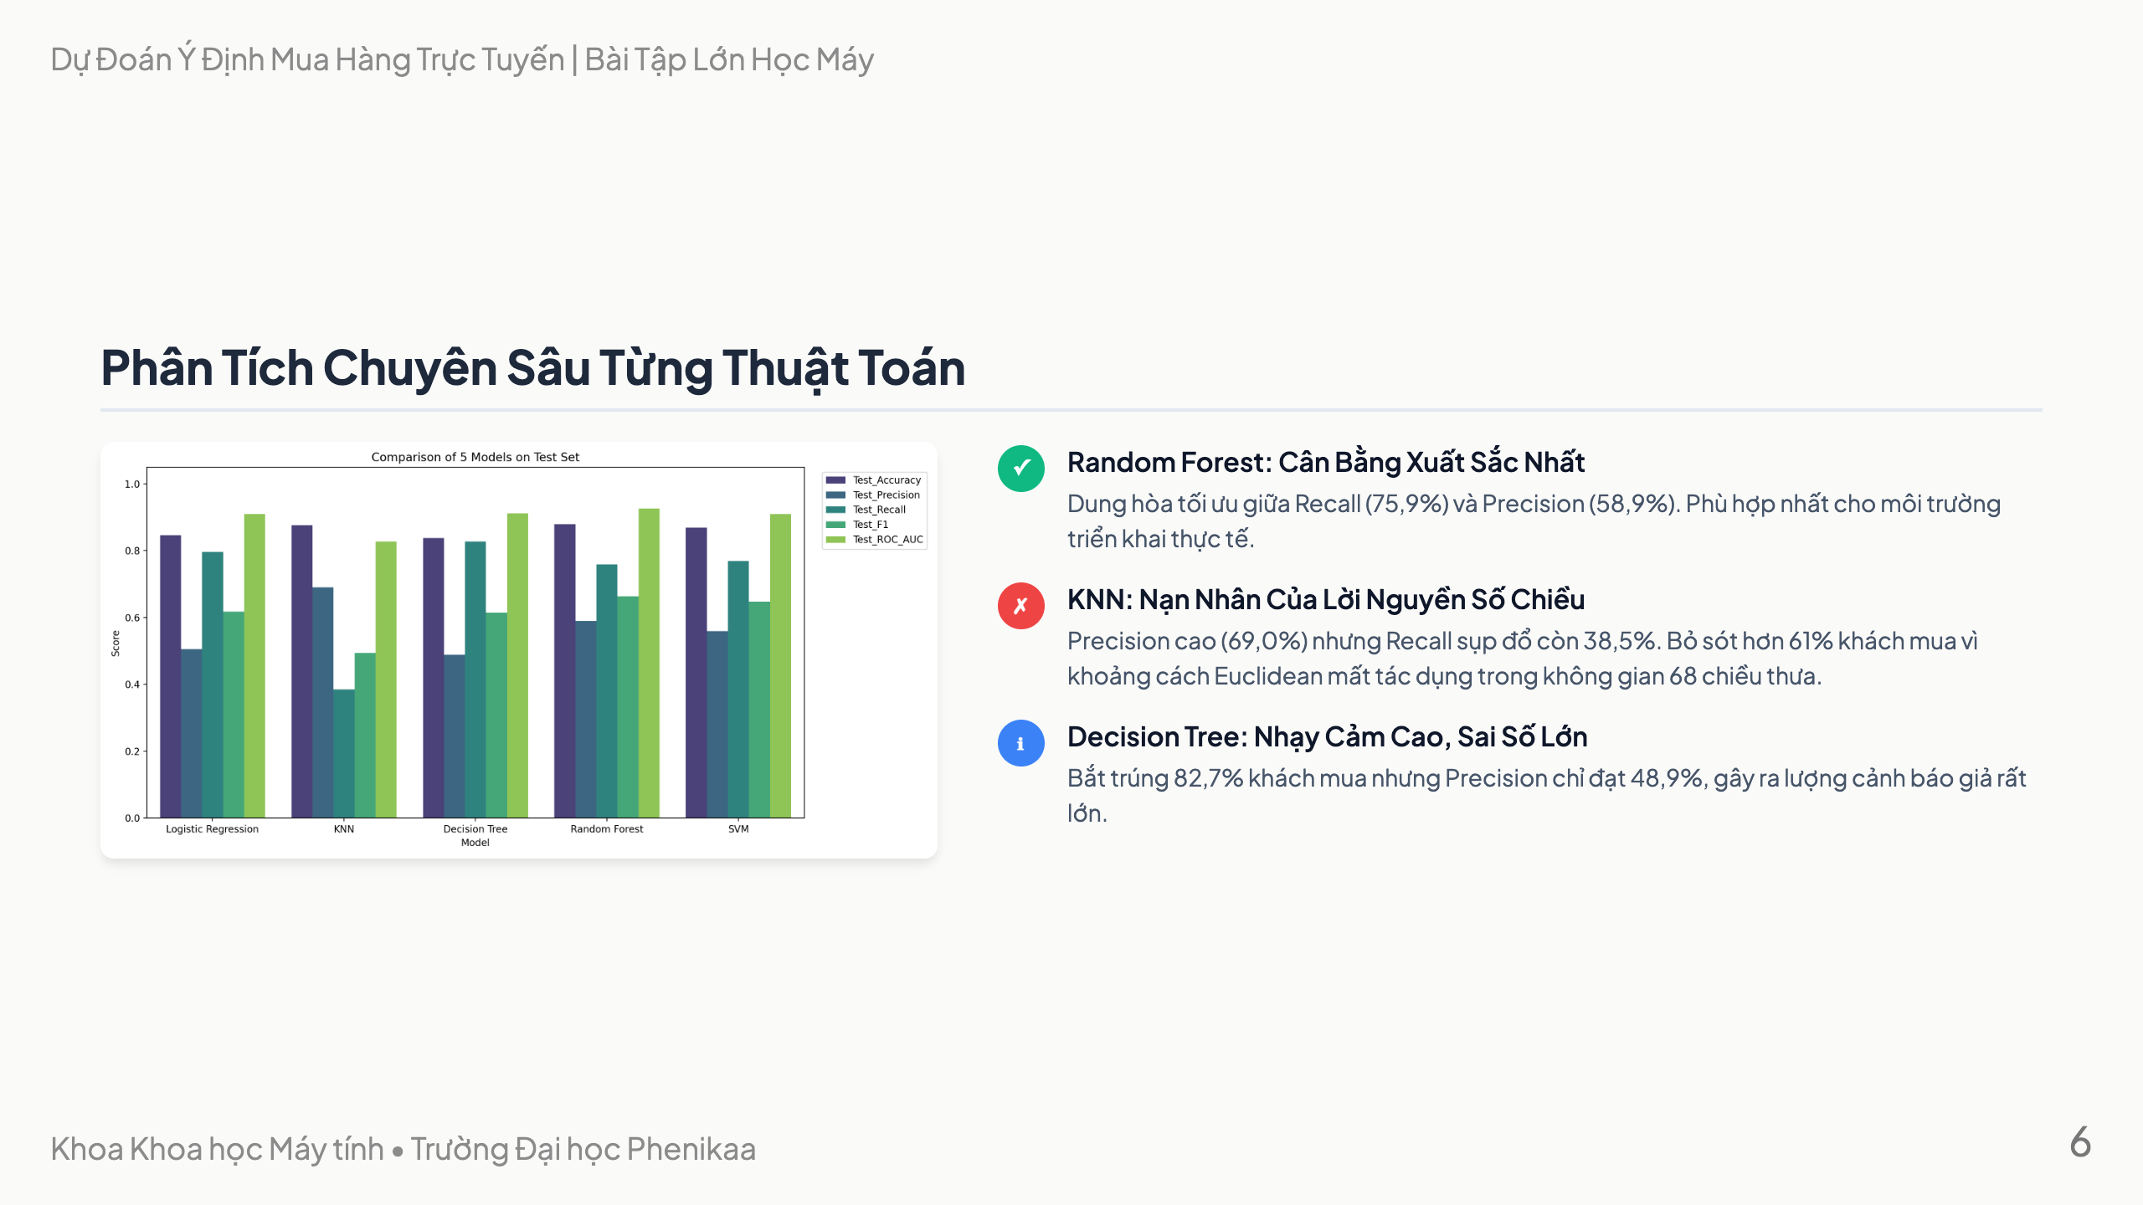
Notes:
Slide 6: So Sánh Trực Quan Đa Chỉ Số

Slide 7
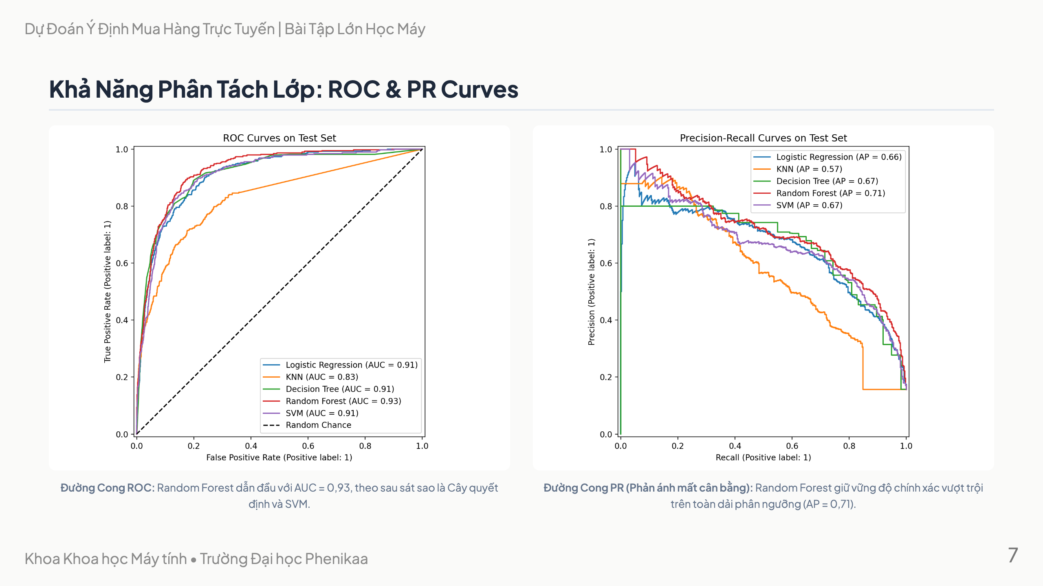
Notes:
Slide 7: Phân Tích Đường Cong ROC & Precision-Recall

Slide 8
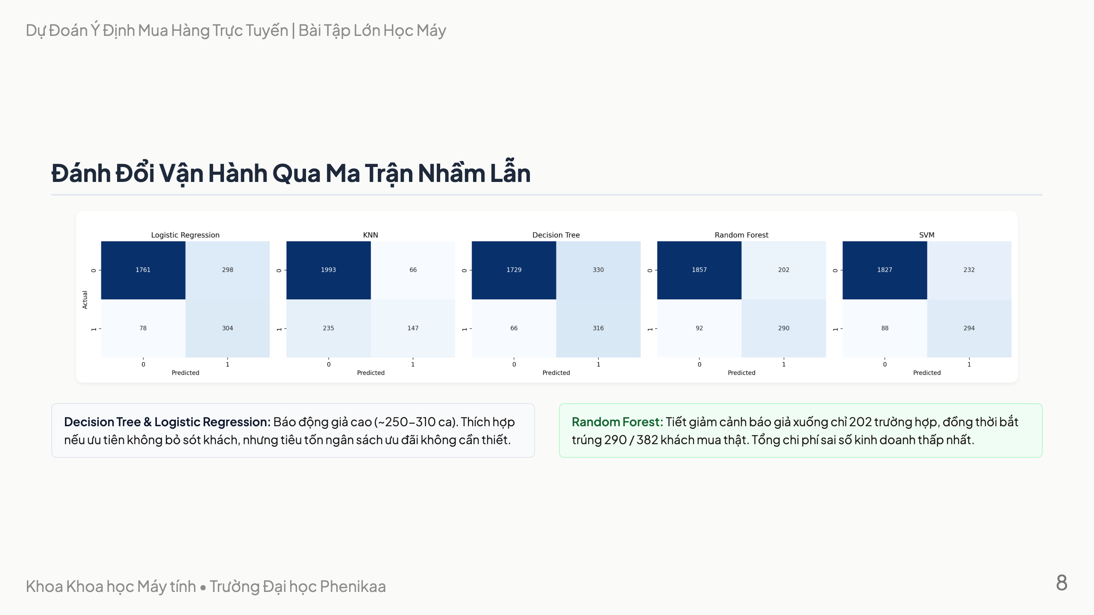
Notes:
Slide 8: Đánh Đổi Thực Tế Trên Ma Trận Nhầm Lẫn

Slide 9
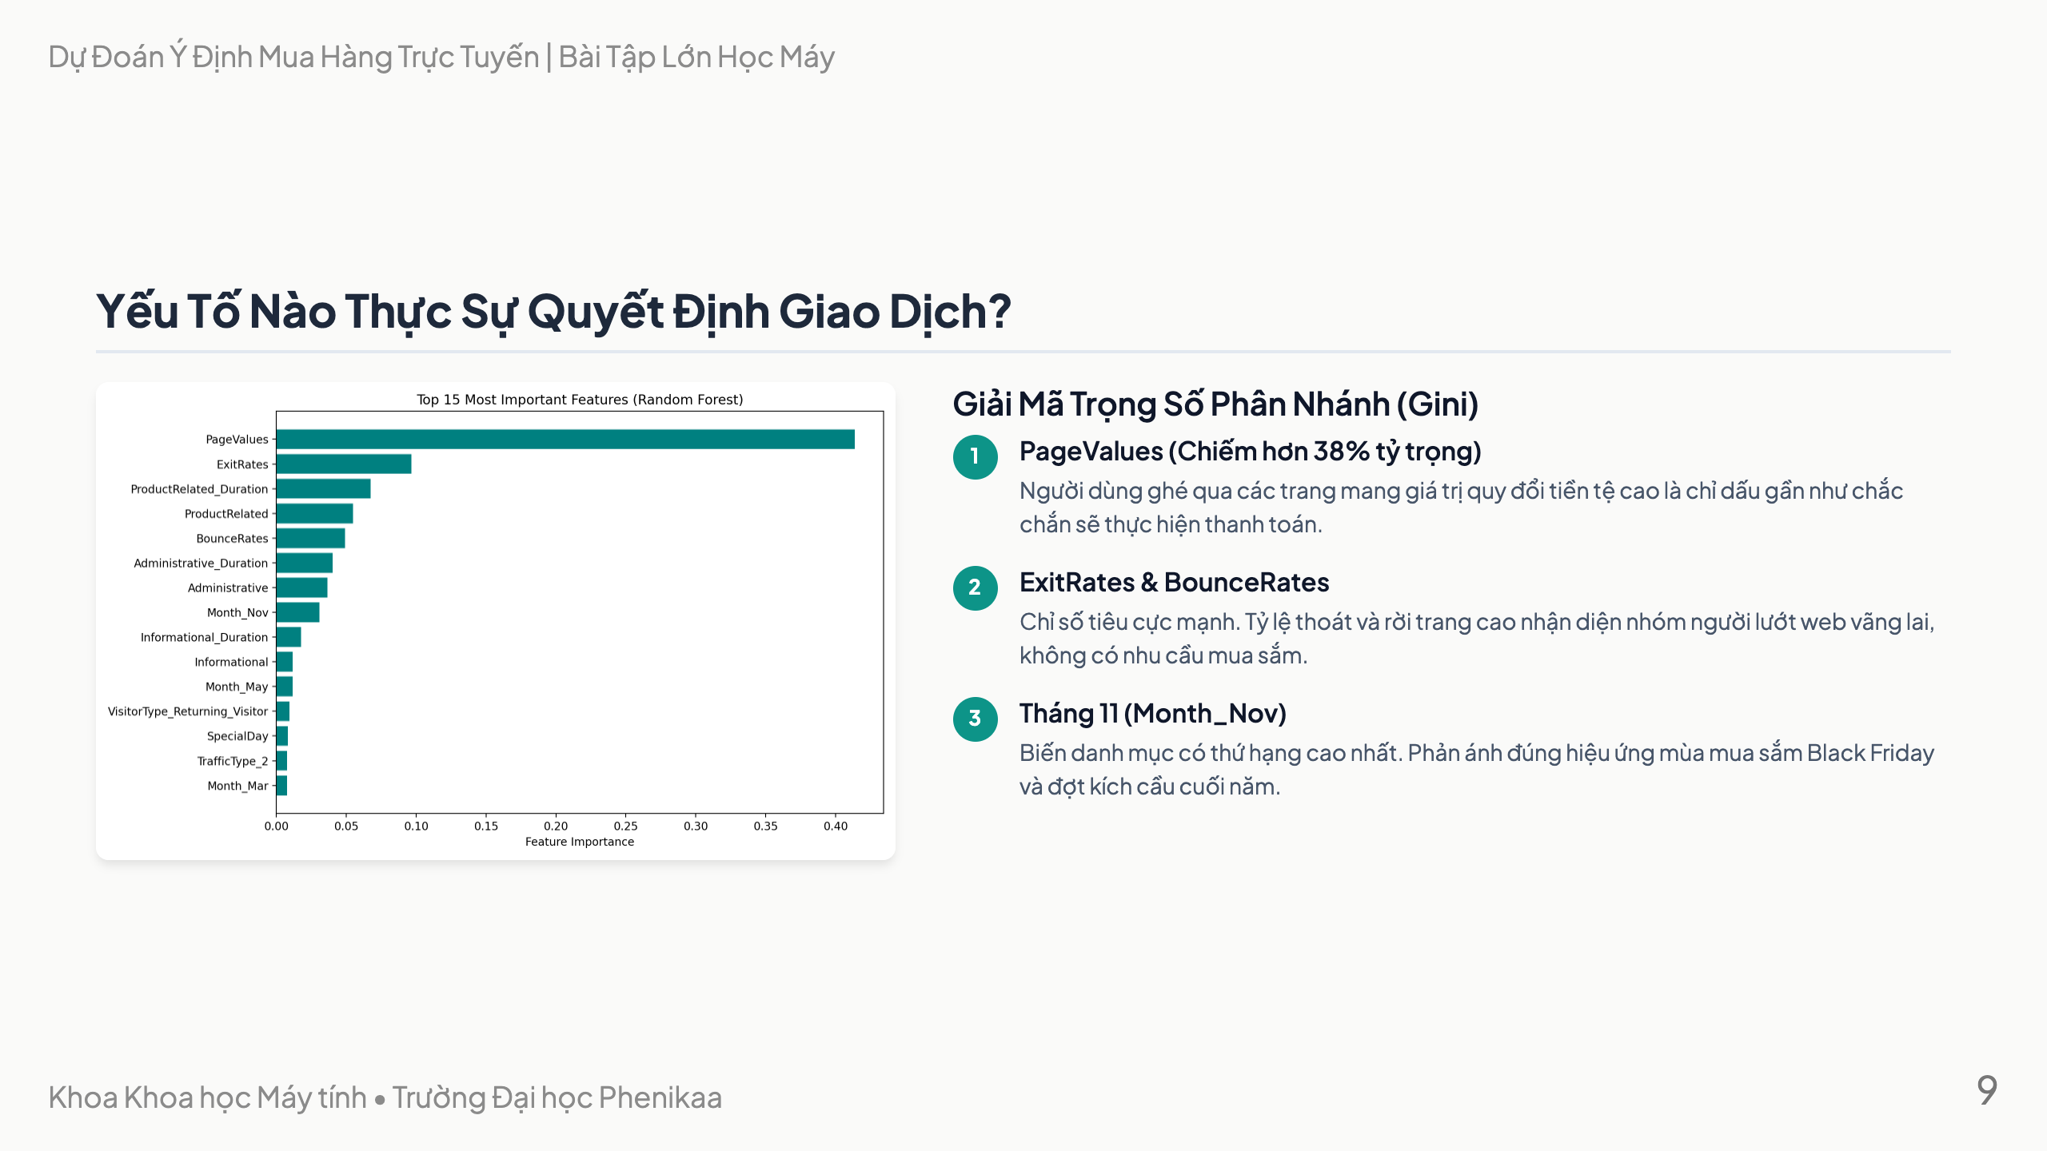
Notes:
Slide 9: Giải Thích Tầm Quan Trọng Đặc Trưng

Slide 10
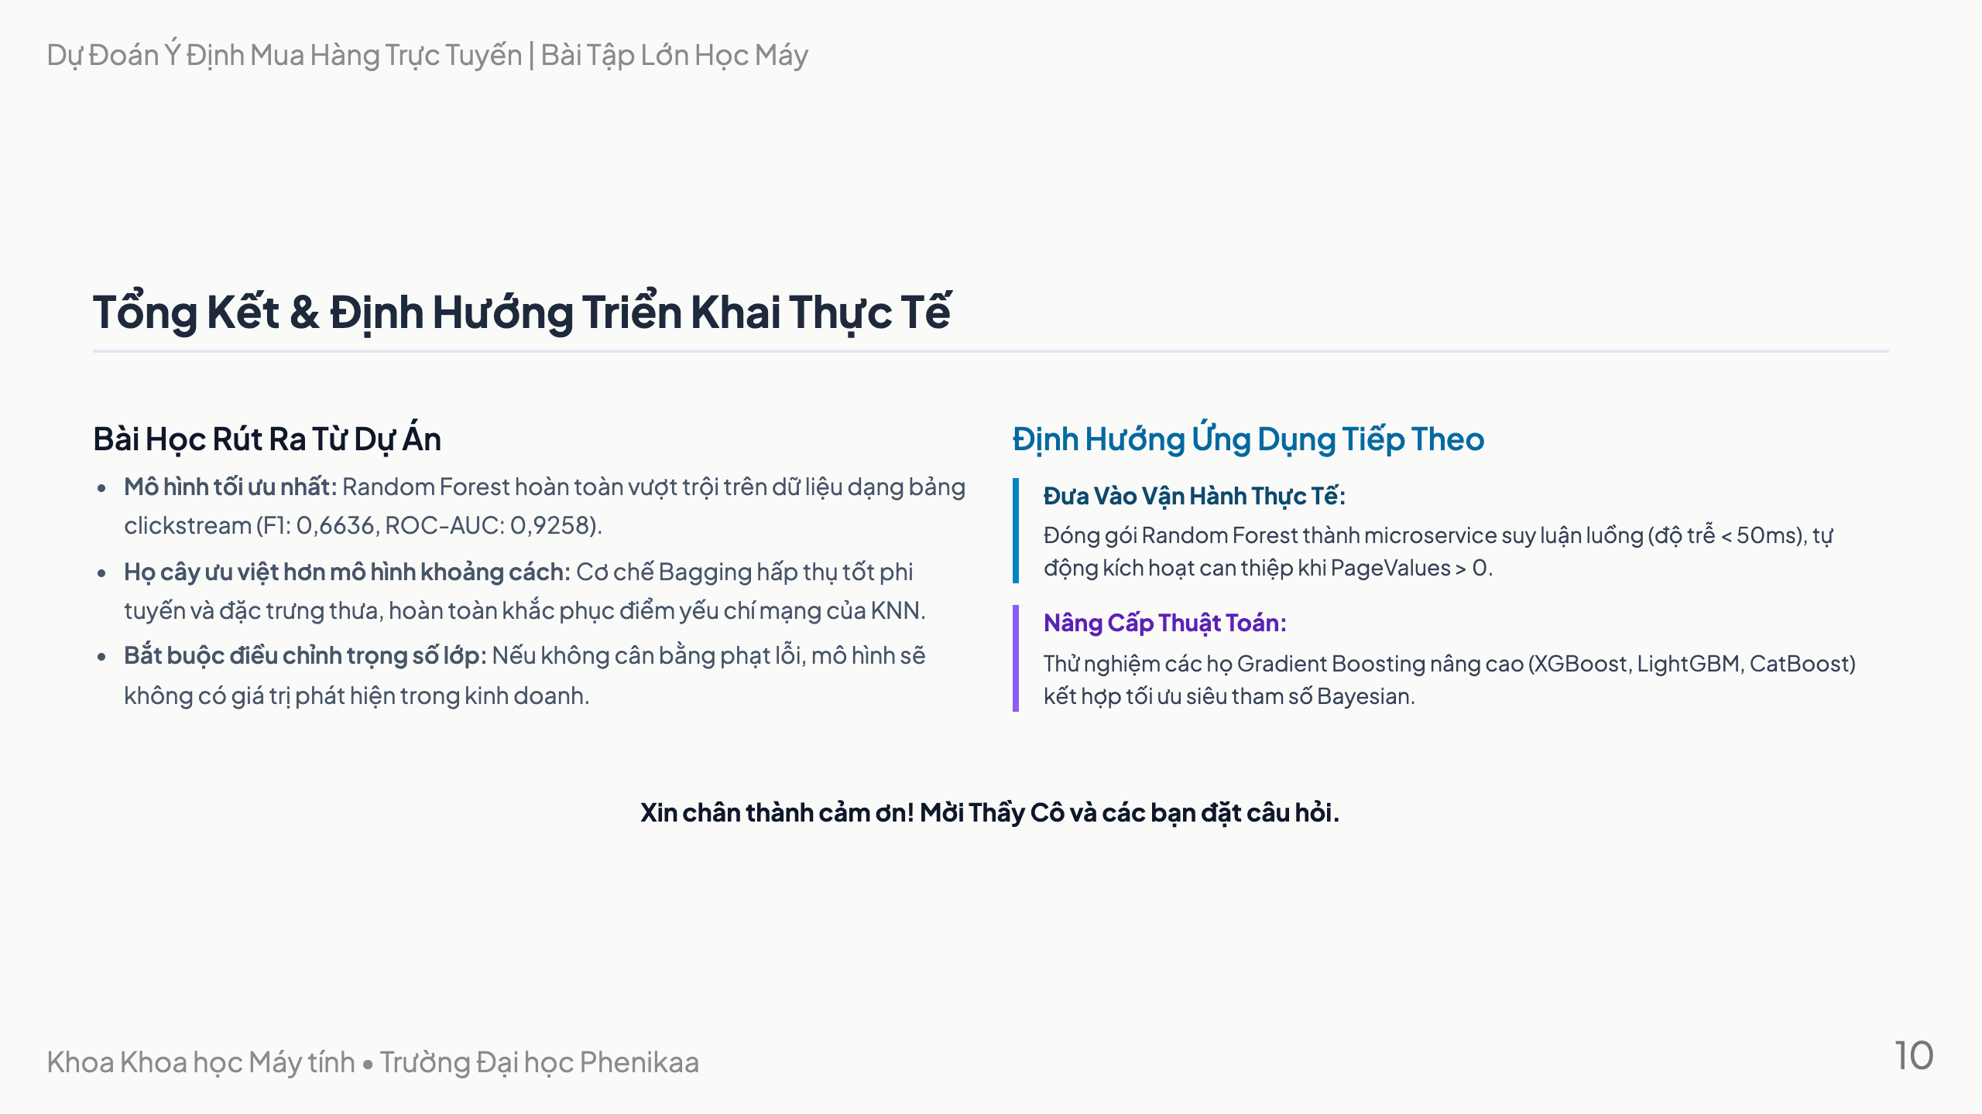
Notes:
Slide 10: Kết Luận & Khuyến Nghị Ứng Dụng

